Slide 1
腾讯会议使用手册
（PC端预定会议版）

Slide 2
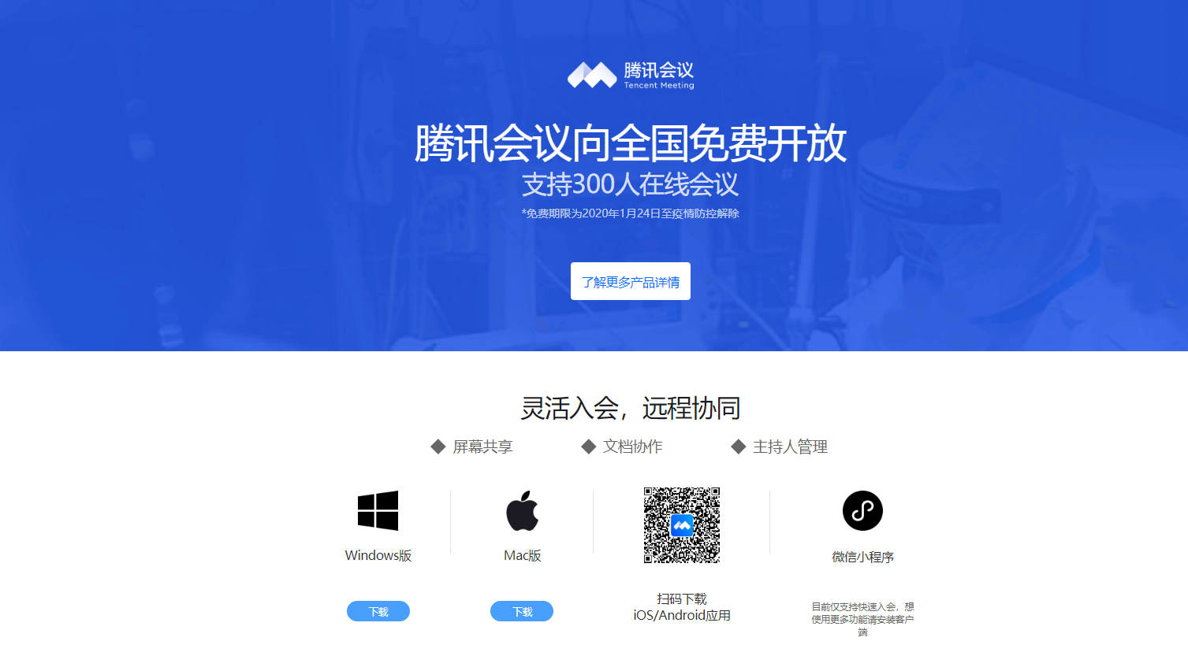
一、下载安装
1、搜索“腾讯会议”
2、根据自己系统选择下载腾讯会议软件

Slide 3
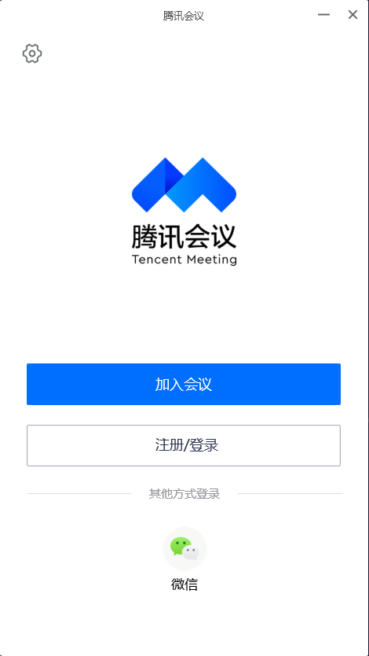
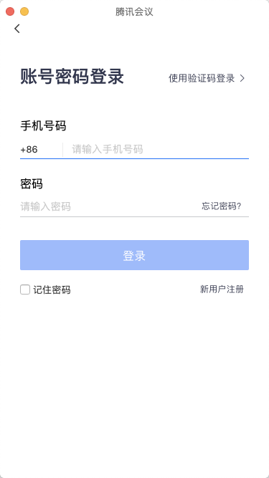
二、登录注册
方法一：
1、打开腾讯会议
2、点击“注册/登录”按钮
3、输入中国大陆手机号
4、点击“获取验证码”并正确输入
5、点击“登录”，如果您是第一次使用，则会要求您设置密码并默认为您创建账号
方法二：（推荐）
1、点击微信按钮
2、微信扫码登录

Slide 4
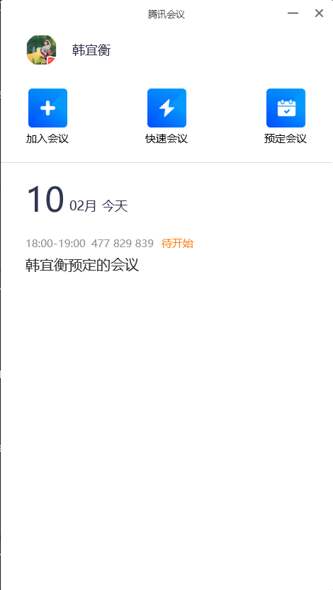
三、界面介绍
登录成功后，您可看到如下界面
1、头像：点击头像，可以查看当前版本信息，并可退出当前的登录状态，个人版账号还支持修改手机号码及绑定微信和邮箱
2、加入会议：点击加入会议，可以快速加入一场会议，输入对方发送给您的“9位会议号”您就可以加入该会议中，您可以在下方列表处选择进入会议时，是否默认打开摄像头和麦克风
3、快速会议：点击快速会议，您可立即发起一场会议，不需要填写各种会议信息
4、预定会议：点击预定会议，您可以指定会议主题，预设会议召开时间，设定会议密码与地点，并可在预定界面填写被邀请成员信息，上传会议文档和设置成员上传文档权限，填写完毕，点击预定完成系统会自动拉起您的邮箱，给被邀请人发送当前预定会议的邮件
5、会议列表：该列表会展示您在今天和今天以后的所有“预定会议”，包含您预定的会议和邀请您参加的预定会议，并按照 预定开始时间>>预定结束时间 进行排序，您可以双击某个会议，即可进入会议详情页，根据您所拥有的权限对该会议进行编辑或者修改，您也可以在此处提前结束您是主持人权限的预定会议。

Slide 5
三、界面介绍
会议类型
1、快速会议：
快速会议又称即时会议，代表您可以立即发起一个会议，快速会议不会在会议列表展示，当您离开会议后，不能在会议列表找到这个会议，但您可以在会议开始一个小时内通过输入会议号加入会议的方式再次回到这个会议，当会议持续一小时后，若会议中无人系统则会主动结束该会议
2、预定会议：
预定会议是指您通过填写预定信息后发起的一个比较偏向正式的会议，您可以在预定会议界面填写“会议主题”、“开始时间”、“结束时间”、“入会密码”、“入会地点”等信息，并上传会议文档。客户端“会议列表”会为您展示“开始时间”是今天以及今天以后的预定会议 当您的会议到达您设定的“结束时间”以后，系统不会强制结束您的会议，并且所有的预定会议都可以为您保留30天（以预定开始时间为起点），您可以在30天内，随时进入这个会议

Slide 6
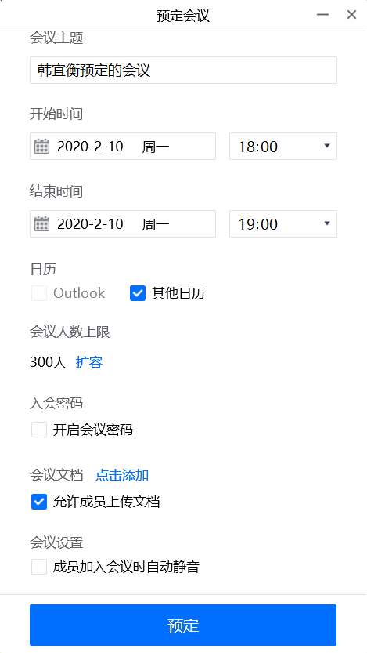
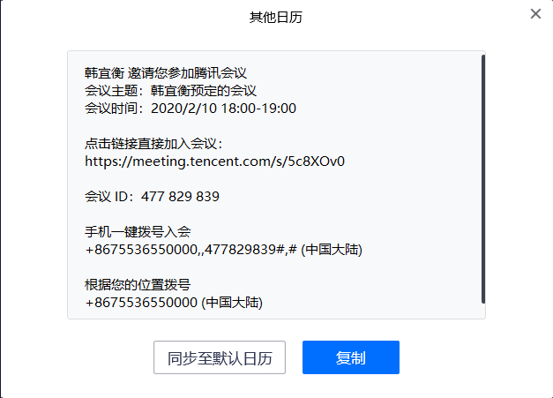
三、会议功能（预定会议）
预定会议：
1、根据需要，设置会议要素
2、建议取消“允许成员上传文档”
3、建议“勾选成员加入会议时自动静音”
4、点击“预定”弹出右侧图片
5、点击“复制”并将会议信息推动至参会者微信

Slide 7
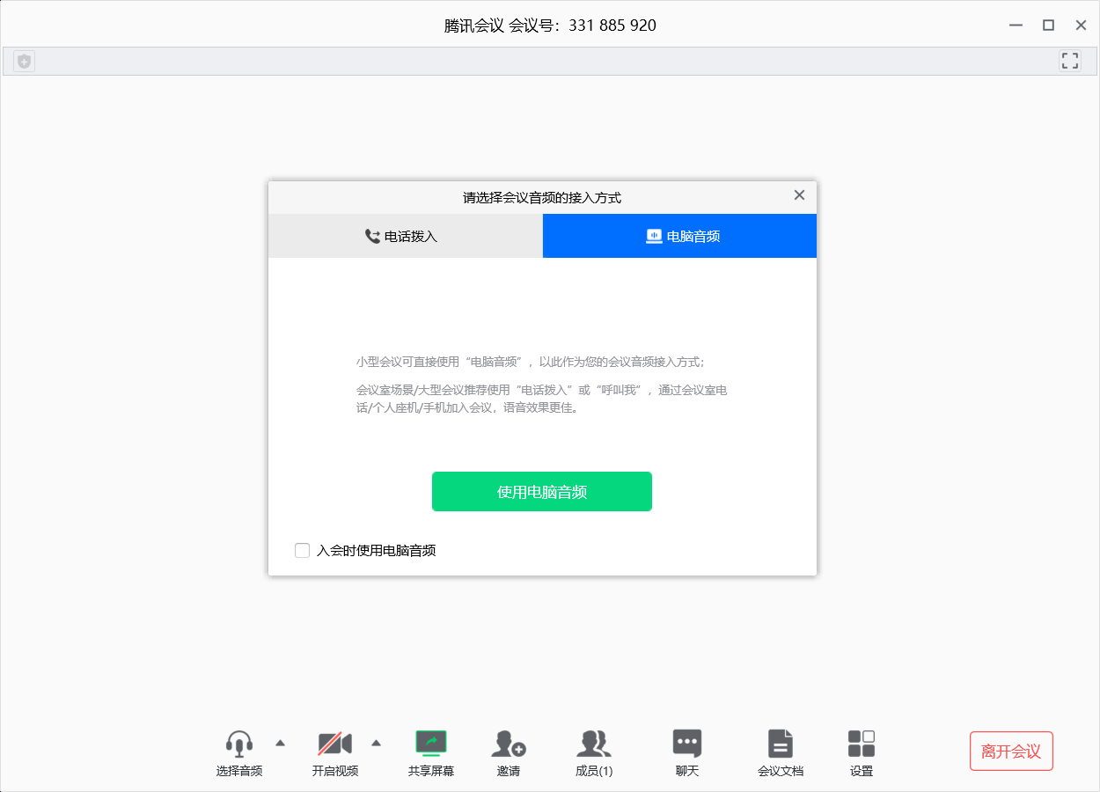
三、会议功能——音频选择
音频选择
1、当您进入会议中后，会提示您选择音频接入方式，如左图所示：
2、该界面对应两个选项，分别为“电话拨入”和“电脑音频”
3、选择“电脑音频”作为您在会议中的通话方式
“电脑音频”是指您直接使用电脑的麦克风和扬声器（耳机）作为会议音频接入方式加入会议，该种方式不受场景局限。当您不选择任何音频接入方式的时候，您将无法在会议中发言和听到别人的讲话

Slide 8
三、会议功能——屏幕菜单
屏幕菜单
（1）静音/取消静音：您可以进行静音或者取消静音操作
（2）开启/关闭视频：您可以进行摄像头开启或关闭操作
（3）共享屏幕：您可以在此将课件、桌面等内容共享给大家
（4）邀请：您可在此处复制会议邀请信息，并通过微信、企业微信等即时聊天工具发送给被邀请人，被邀请人即可通过会议号、入会链接等方式加入会议
（5）成员/管理成员：您可以在此处查看当前成员列表，如果您是主持人，还可以在此处对成员进行管理
（6）聊天：打开您的聊天窗口
（7）会议文档：打开在线文档编辑界面
（8）设置：您可以在此处测试您的扬声器和麦克风
（9）结束会议：结束当前会议

Slide 9
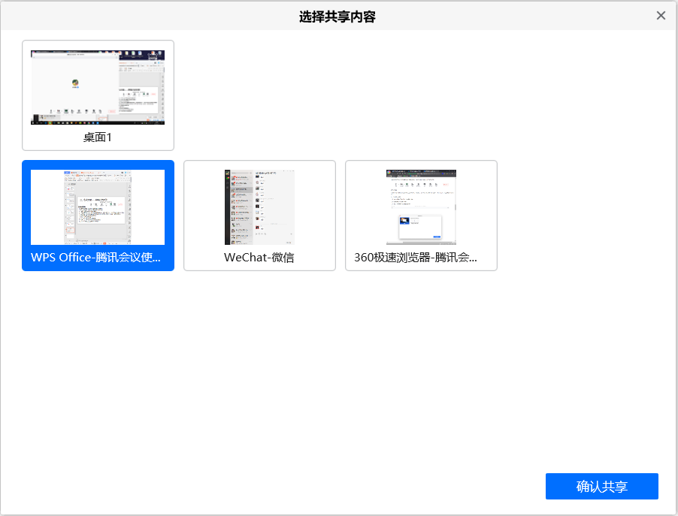
三、会议功能——共享屏幕
共享屏幕
1、点击“共享屏幕”，弹出对话框，如左图所示：
2、大家可根据自己需要，将已经打开的软件、程序、桌面共享给受众；例如，如果我只想让大家看到已经打开的PPT，可点击“WPS OFFICE”。
3、点击右下角“确认共享”按钮

Slide 10
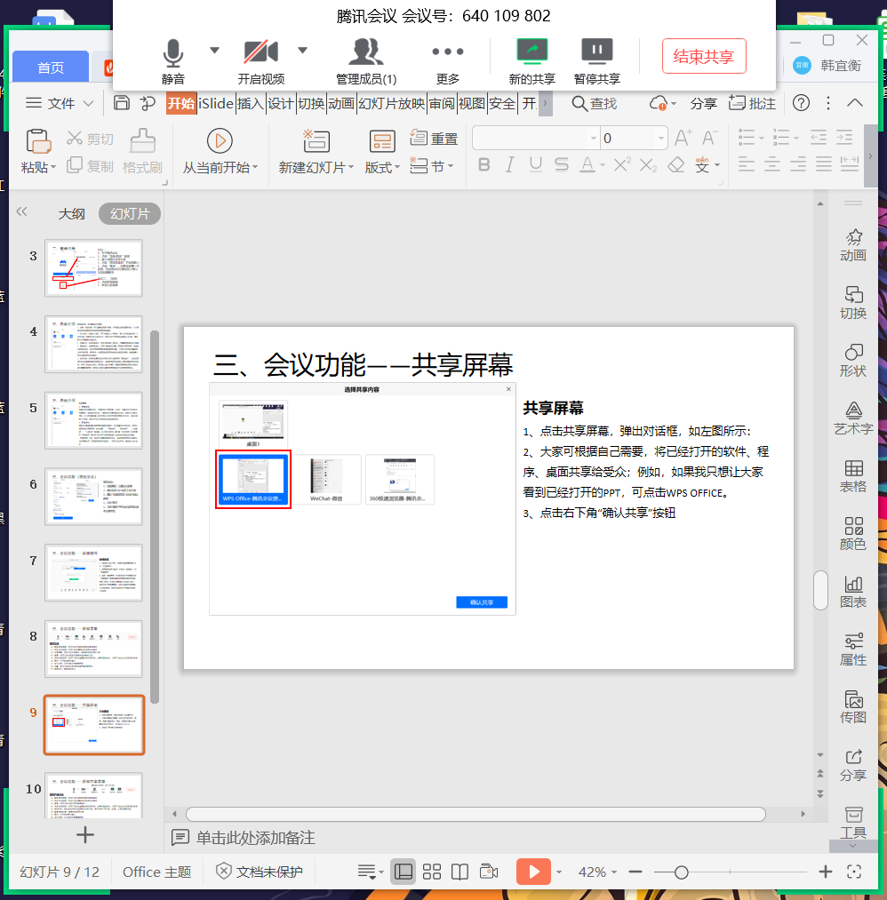
三、会议功能——共享屏幕
共享屏幕
1、点击“确认共享”，就可以对PPT进行共享展示，如左图所示：
2、最上端为“屏幕共享菜单”，当您共享屏幕后，屏幕共享菜单将会在3s后进入沉浸模式，自动隐藏在顶部，您需要将鼠标放置桌面上方即可将其唤出。
3、四角绿色边框内就是参会人员可以看到的内容，大家可以边讲述，边呈现课件、视频等等。

Slide 11
三、会议功能——屏幕共享菜单
屏幕共享菜单
（1）静音/取消静音：您可以进行静音或者取消静音操作
（2）开启/关闭视频：您可以进行摄像头开启或关闭操作
（3）邀请：您可在此处复制会议邀请信息，并通过微信、企业微信等即时聊天工具发送给被邀请人，被邀请人即可通过会议号、入会链接等方式加入会议
（4）成员/管理成员：您可以在此处查看当前成员列表，如果您是主持人，还可以在此处对成员进行管理
（5）新的共享：结束当前共享并选择新的共享内容，用于共享不同内容（应用）之间的相互切换。
（6）暂停/继续分享：暂停您的屏幕共享
（7）聊天：打开您的聊天窗口
（8）会议文档：打开在线文档编辑界面
（9）设置：您可以在此处测试您的扬声器和麦克风
（10）结束共享屏幕：结束当前的共享屏幕操作

Slide 12
三、会议功能——管理成员
成员/管理成员
当您的身份为主持人时，按钮文案显示为“管理成员”，您可以点击“管理成员”，通过此功能对会场纪律进行控制
（1）成员数：最上方会显示当前会议内成员数，可帮助您快速统计成员数量
（2）成员列表：成员列表显示当前所有在会议中的成员，您可以对列表中某个成员进行静音/取消静音操作、改名操作、移出会议操作，您也可以在此处将主持人身份移交给某个成员
（3）全体静音：下方可支持您对当前会议内所有成员进行静音操作，您只需要点击“全体静音”即可，当有新成员加入会议时，也会默认被静音，会议内成员若想发言则需要点击“解除静音”举手向您申请，当您同意后，该成员才可发言
（4）解除全体静音：当您想取消全体静音的状态的时候，可点击“解除全体静音”按钮，这时所有成员都可解除静音状态
（5）成员入会时静音：当您希望新加入的成员进入会议时默认静音，可点击最下方的“更多按钮”，勾选“成员入会时静音”
（6）允许成员自我解除静音：当您勾选“允许成员自我解除静音”（默认勾选）时，成员可自己解除静音状态，您可取消勾选，这时成员被静音后需要向您发起申请并取得同意后才能解除静音
（7）成员进入时播放提示音：当您勾选“成员进入时播放提示音”时，会议内有新成员加入则会发出提示音
（8）联席主持人：当您设为其他成员为联席主持人时，这位成员可协助您管理会议，联席主持人可以对成员进行静音、解除静音等操作

Slide 13
四、结束会议
1、预定会议
● 当您身份为主持人时
当您身份为主持人时，该按钮为结束会议，您点击以后可以选择“离开会议”或结束会议，离开会议是指您离开该会议，结束会议是指您将会议中的其他成员全部移出。在30天内（以预定开始时间计时）您都可以随时回到该会议，若您想删除这个会议，30天内不再允许进入，您可以在腾讯会议主界面“会议列表”处双击这个会议，然后选择删除会议（当会议中有人的时候无法结束会议，您必须先点击结束会议，将所有人移出）
2、快速会议
● 当您身份为主持人时
当您的身份为主持人时，该按钮为结束会议，您点击以后可以选择暂时离开或结束会议，当您选择暂时离开时，您可以通过会议号再次回到会议中，若会议时长超过一小时，会议没有人时会自动结束该会议，您也无法再次回到会议中。当您选择结束会议时，则会直接结束会议

Slide 14
客户入会6步操作步骤
（IOS系统）

Slide 15
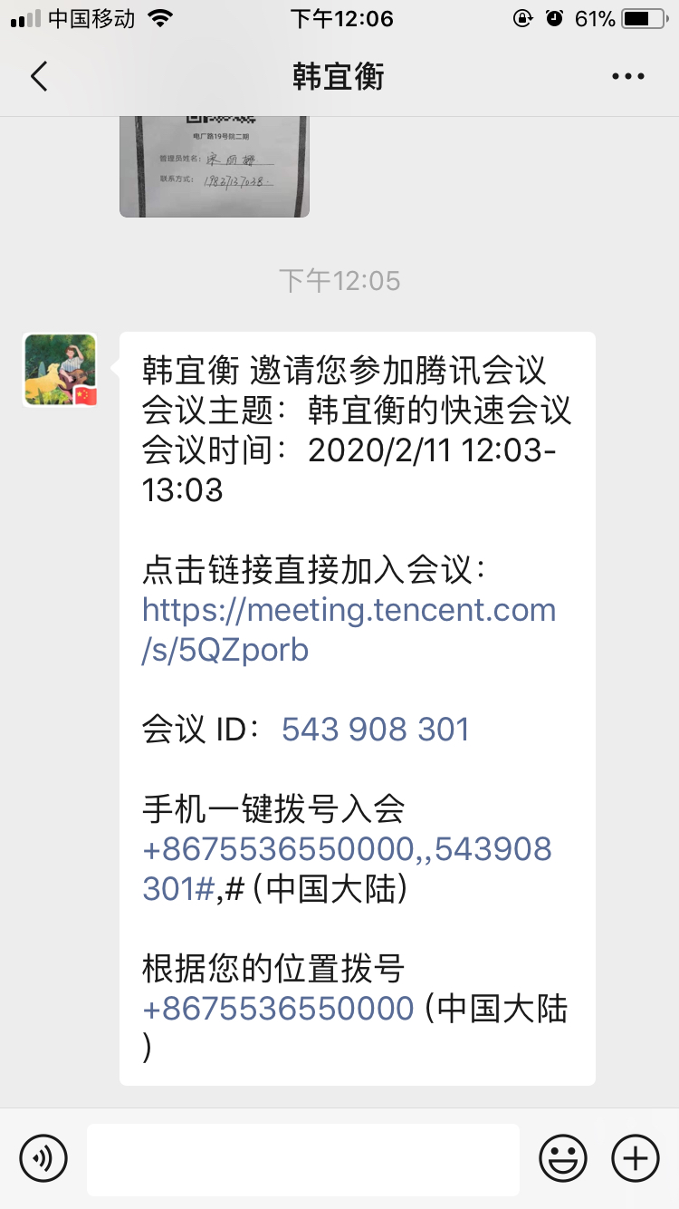
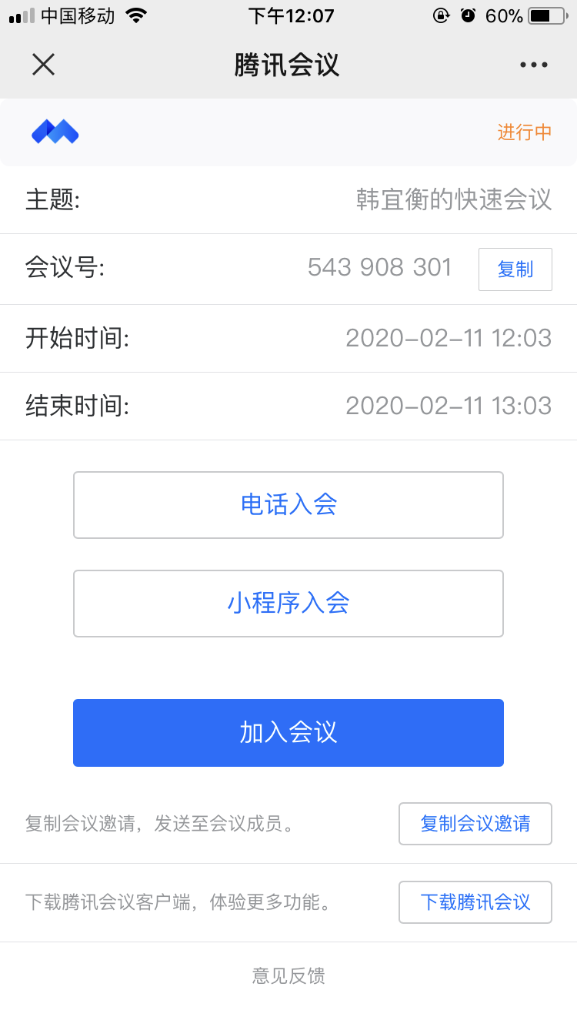
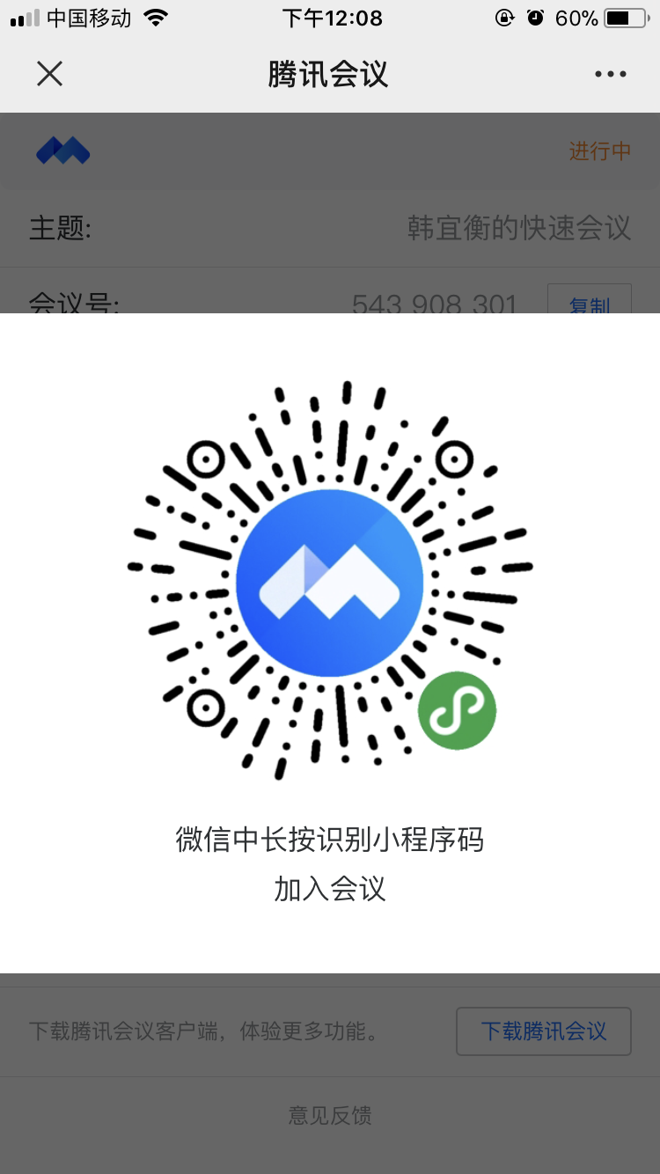
操作步骤
1、点击链接
2、点击小程序入会
3、长按识别二维码

Slide 16
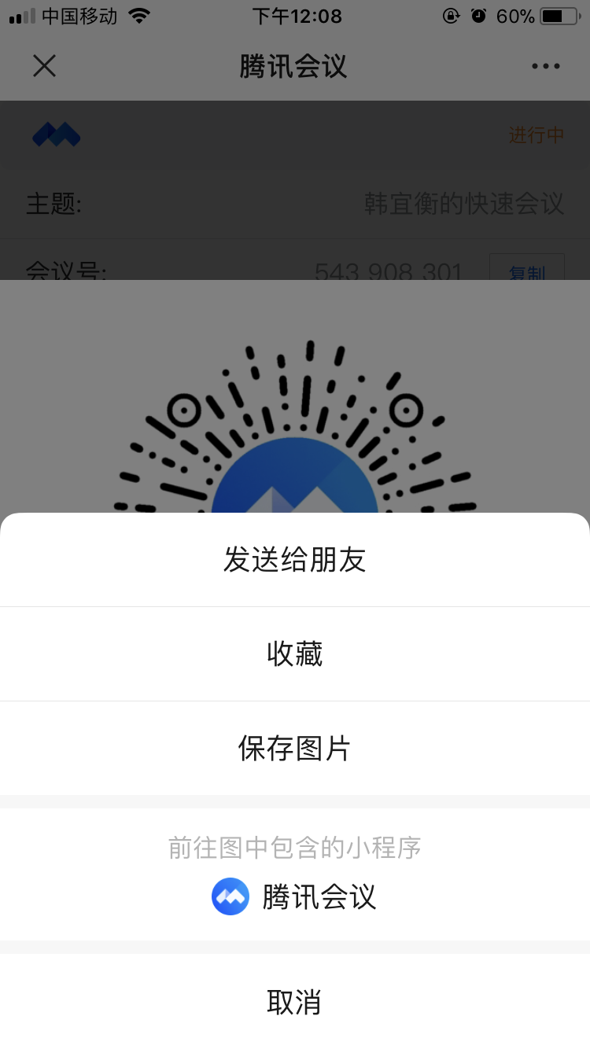
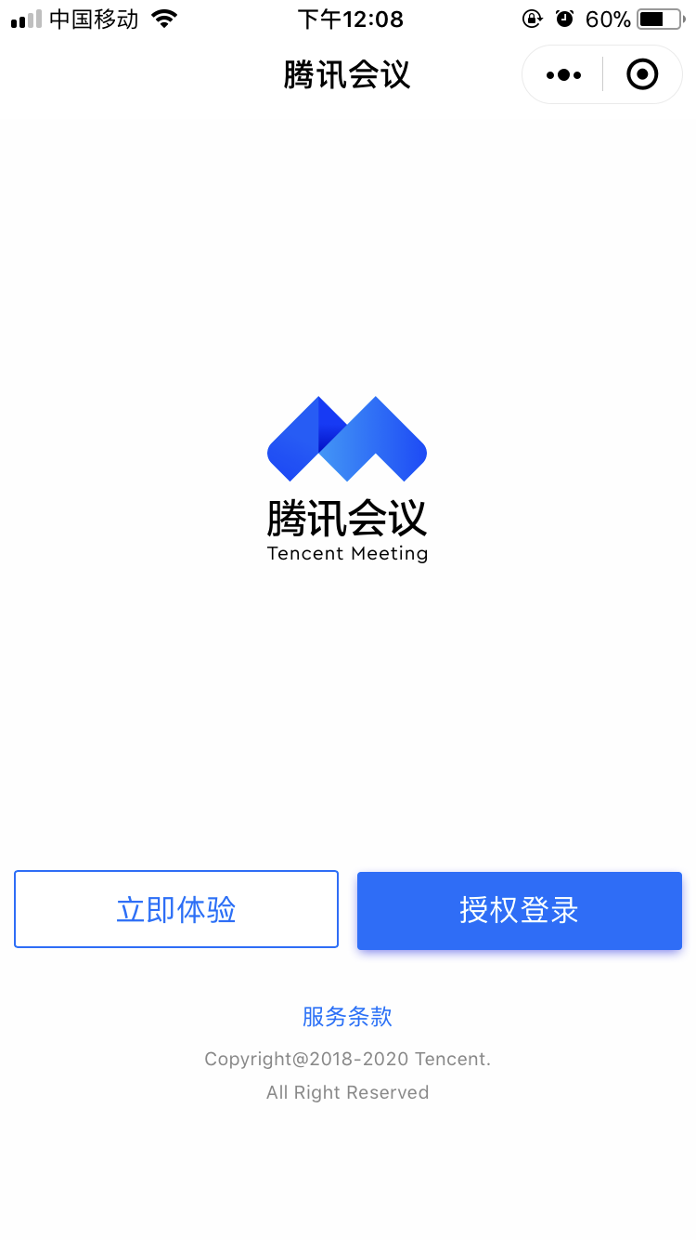
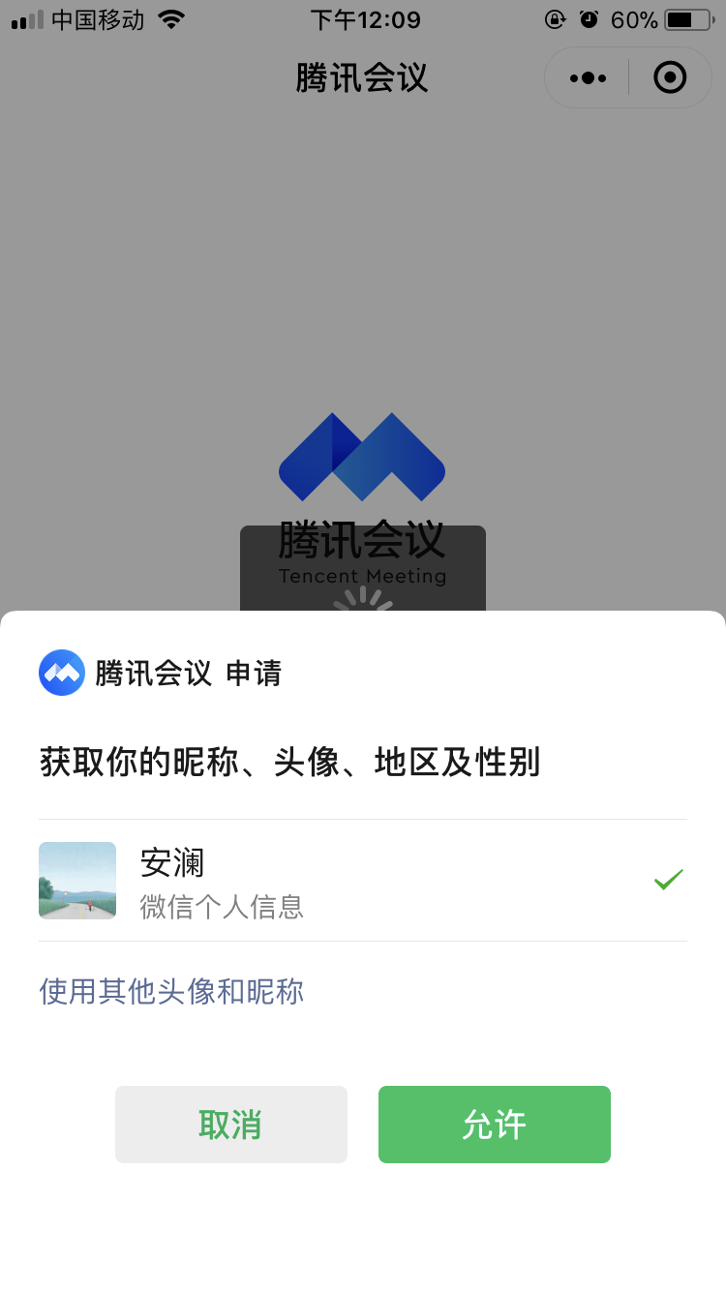
操作步骤
4、识别图中二维码
5、授权登录
6、允许授权

Slide 17
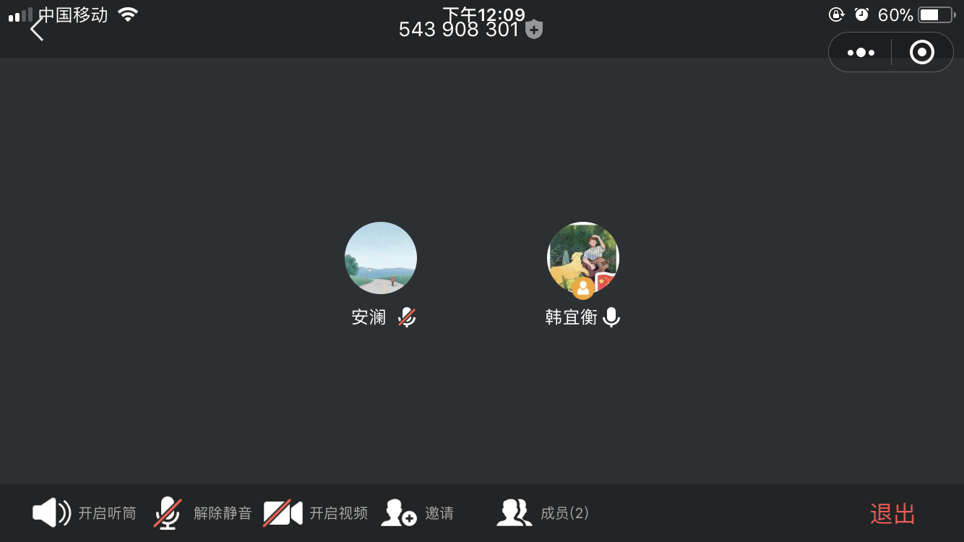
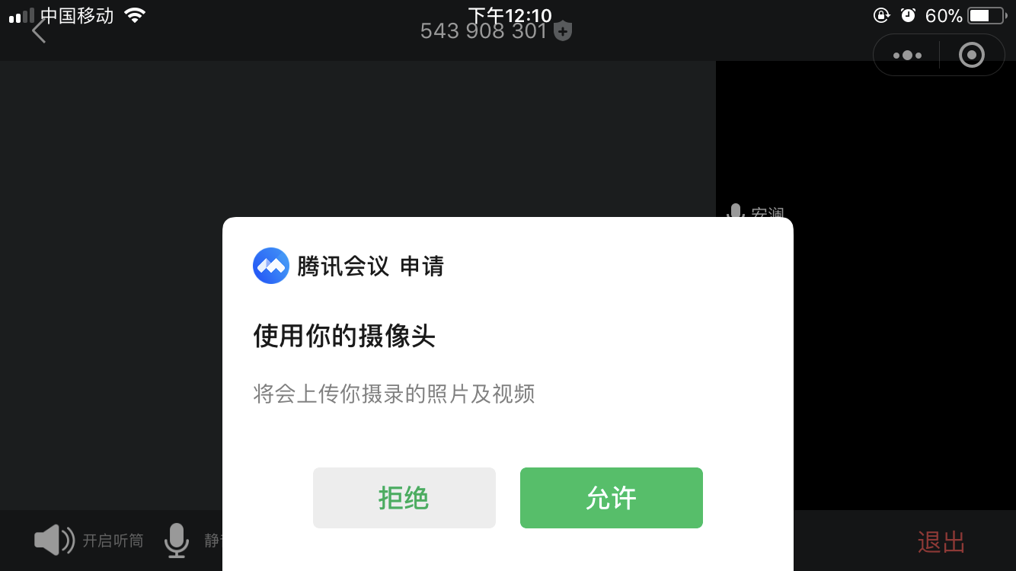
操作步骤
入会以后按键说明
1
2
3
4
5
1、调节听筒开关，必须开启
2、调节话筒开关，开启可以说话
3、开启摄像头，建议开启
4、邀请其他成员
5、查看参会人员
3、开启摄像头
开启摄像头需点击允许授权

Slide 18
腾讯会议手机版
腾讯会议快速会议
操作参见上述内容

